Slide 1
Droit du travail
Dossier 2 : Accéder à un emploi
Mme CHATTI

Slide 2
Partie 1: La procédure d’embauche I. La procédure d’embauche
L’employeur a une liberté presque totale dans le choix de son futur salarié, et tout candidat à un emploi peut accepter ou non le poste proposé.
A Le recrutement
1 • Le respect de la non-discrimination
Dans toutes les étapes du recrutement, le principe fondamental de non-discrimination doit être respecté.
Textes de lois relatifs à la non-discrimination lors du recrutement Article L 1132-1 du Code du travail.

Slide 3
Deux recours possibles :
Recours pénal : La personne faisant l’objet d’une discrimination peut déposer plainte auprès du Procureur de la République, du commissariat de police, de la gendarmerie ou du doyen des juges d’instruction du tribunal Judiciaire afin que les agissements dont elle est victime soient pénalement sanctionnés (par le Tribunal correctionnel).
Amende de 45000, 3 ans d’emprisonnement
Recours civil : Les salariés victimes ou témoins de discriminations disposent également d’un recours devant le conseil de prud’hommes. Ils obtiennent une réparation.
Facteur discriminant Figaro : âge, maternité, handicap, obésité, origine ethnique et la couleur de peau

Slide 4
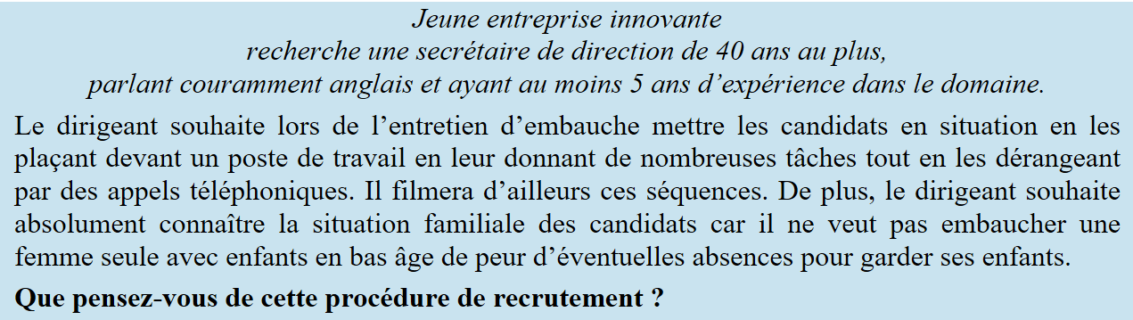
Application
La société Abical est en pleine expansion. Son effectif est d’actuellement 18 salariés et elle cherche à recruter 4 nouvelles personnes. Elle recherche notamment une personne pour le poste de secrétaire de direction et décide de passer l’annonce suivante :

Slide 5
2 • Les offres d’emploi
Depuis la loi de cohésion sociale du 18 janvier 2005, le monopole public de placement légal des salariés par Pôle Emploi (l’Anpe à l’époque) a été supprimé.
a. Règles à respecter absolument au niveau de la diffusion et de la rédaction d’une offre d’emploi :
Une date de mise en ligne
Le nom de l’employeur (article L 5332-2 du Code du travail)
Un intitulé de poste non discriminant (avec la mention H/F par exemple)
La description du poste
La localisation du poste (la plus précise possible) et les horaires de travail (temps complet, temps partiel…)
La description du profil du candidat ou de la candidat(e) recherché(e)
Le type de contrat (CDI, CDD, contrat de professionnalisation, d’apprentissage…) et sa durée
Une adresse de contact, de réception des CV ou un formulaire pour postuler à l’offre
Pour un poste basé en France, les offres d’emploi doivent être obligatoirement rédigées ou traduites en français
Toutes les informations doivent être réelles et vérifiables (lieu de travail, niveau de responsabilité…)

Slide 6
b. Les mentions interdites sur une offre d’emploi
Les mentions discriminatoires sont absolument interdites dans une offre d’emploi.
Sur ces mentions discriminatoires, la loi est claire : « aucune offre d’emploi ne peut comporter de référence à l’une des caractéristiques mentionnées à l’article L. 1132-1 du code du travail : origine, sexe, mœurs, orientation ou identité sexuelle, âge, situation de famille ou grossesse, caractéristiques génétiques, appartenance ou non-appartenance, vraie ou supposée, à une ethnie, une nation ou une race, opinions politiques, activités syndicales ou mutualistes, convictions religieuses, apparence physique, etc ».
Les entreprises dont les offres d’emploi comportent des mentions discriminatoires s’exposent à de lourdes sanctions qui peuvent aller de trois ans d’emprisonnement et 45.000 euros d’amende pour les personnes physiques (article 225-2 du Code pénal), jusqu’à 225.000 euros pour les personnes morales (articles 131-38, 131-39 et 225-4 du Code pénal).

Slide 7
Partie 2: Le contrat de travail et ses clauses I. Le contrat de travail
A. Le contrat de travail et les conditions de validité
1 . Définitions de quelques éléments
Le Code du travail ne définit pas le contrat de travail, pourtant sa définition est essentielle car il est l’instrument juridique qui permet de conférer le statut de salarié à une personne et donc de la faire bénéficier de droits et garanties.
Face à ce vide juridique, la doctrine et la jurisprudence l’ont défini comme « la convention par laquelle une personne (le salarié) s’engage à exécuter au profit d’une autre personne (l’employeur) et sous sa subordination, un travail moyennant une rémunération appelée salaire ».
Trois éléments permettent donc d’identifier l’existence d’un contrat de travail :
- le lien de subordination
- la rémunération
- la prestation de travail

Slide 8
Au nom du lien de subordination, l’employeur dispose de trois pouvoirs :
le pouvoir de direction : l’employeur prend toute décision nécessaire au bon fonctionnement de l’entreprise. Il peut, de ce fait, être amené à apporter une modification substantielle ou non substantielle au contrat de travail.
le pouvoir réglementaire : l’employeur a un pouvoir normatif au travers du règlement intérieur.
le pouvoir disciplinaire : l’employeur peut être amené à sanctionner un salarié pour un comportement fautif (non-respect du contrat de travail, non-respect du règlement intérieur, etc)

Slide 9
2. Des doutes sur une relation de subordination
En cas de litige sur la relation contractuelle, la jurisprudence va essayer de savoir si le contrat entre deux parties est un contrat de travail et elle va en rechercher les éléments constitutifs, comme :
▶la présence essentielle et incontournable du lien de subordination qui se concrétise en une dépendance juridique vis-à-vis de l’employeur ;
▶le pouvoir de direction et de contrôle de l’employeur qui réduit l’autonomie du salarié ;
▶une prestation effectuée par le salarié pour le compte et au profit de l’employeur ;
▶la fourniture de la part de l’employeur du matériel nécessaire au travail ;
▶la rémunération du salarié : elle est un élément indispensable mais pas suffisant, c’est-à-dire que les juges ne peuvent pas se contenter de rechercher sa présence pour qualifier le contrat de contrat de travail ;
▶la notion de « service organisé » pour prendre en compte le lieu de travail et les horaires définis par l’employeur.

Slide 10
Des exemples de requalification en contrat de travail
56 participants de L’Ile de la Tentation ont obtenu mardi la condamnation de TF1 pour violation du droit du travail. […]
«La cour d’appel vient de rappeler que la participation à une émission de téléréalité doit se faire dans le cadre d’un contrat de travail», s’est félicité ME JÉRÉMIE ASSOUS, l’avocat des plaignants.
Joint par téléphone par l’AFP, Roberto, candidat à la saison 5 de l’émission, a dit avoir lancé cette procédure «pour faire jouer ses droits et défendre ses valeurs».
«C’est parti sur des mensonges, on nous avait vendu cela comme étant quinze jours de vacances durant lesquelles on était rémunéré 1.500 euros et où on serait libre de nos mouvements, c’était ce qu’on appelle un "bon plan" mais sur place, ça n’avait rien à voir, on nous faisait répéter les scènes, c’était plein de petites obligations comme pour se lever le matin ou se coucher le soir, c’était comme eux le voulaient», a raconté l’ancien participant, aujourd’hui chef d’entreprise dans le bâtiment.
www.liberation.fr, 5 avril 2011 TF1 condamné pour violation du droit du travail : « l’ile de la tentation »
Vidéo en complément : https://www.dailymotion.com/video/x4dsae_dur-de-conciler-tele-realite-et-dr_news

Slide 11


Exemple : Ubérisation et salariat
https://www.lci.fr/emploi/la-cour-de-cassation-juge-fictif-le-statut-d-independant-d-un-chauffeur-uber-une-jurisprudence-historique-2147132.html
https://www.youtube.com/watch?v=nLUXIC5PbjE

Slide 12
3. Conditions de validité
Le contrat de travail répond aux conditions générales de validité des contrats :
Il y a 4 conditions générales de validité :
Le consentement libre et éclairé des parties (pas de vices de consentement : erreur, dol, violence ; une offre et une acceptation)
Les parties doivent être capable (attention aux mineurs émancipés et aux majeurs incapables…)
L’objet doit-exister et être licite
La cause doit aussi exister être licite et morale.

Slide 13
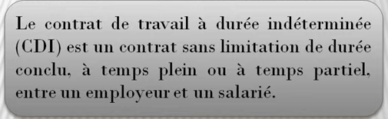
B. Le différents contrats de travail
1. Le CDI
Le CDI : en droit français, c’est le contrat de travail de référence, le contrat de travail de droit commun.
Il peut être à l’oral mais il est recommandé qu’il soit écrit.

Slide 14
2. Le contrat à durée déterminée
Les cas de recours au contrat à durée déterminée (CDD)
Contrat à durée déterminée, doit être conclu par écrit avec pour mentions obligatoires comme :
les motifs du recours au contrat ;
le terme de l’engagement qui est en général un terme précis (date de début et date de fin) ou, à défaut, une durée minimale la désignation du travail à accomplir.
Il doit être transmis au salarié dans les deux jours qui suivent son embauche.
À défaut d’écrit ou de mentions essentielles, le CDD est requalifié en CDI et toutes les règles de ce dernier s’appliquent.

Slide 15
b. Les cas de recours autorisés
Un CDD peut être conclu pour remplacer un salarié qui se trouve dans un des cas suivants :
salarié absent temporairement ou dont le contrat est suspendu (maladie, maternité, congés payés, congé parental, etc.);
salarié passé provisoirement à temps partiel (congé parental, congé pour créer ou reprendre une entreprise, etc.);
salarié ayant quitté définitivement l'entreprise et dans l'attente de la suppression du poste;
accroissement temporaire de l'activité : le recours au CDD est possible en cas d'accroissement temporaire de l'activité de l'entreprise (peu importe qu'il soit habituel ou occasionnel);
Emploi saisonnier

Slide 16
c. Les cas de recours interdits
Quel que soit son motif, ne peut avoir pour objet ni pour effet de pourvoir durablement un emploi lié à l’activité normale et permanente de l’entreprise (ayant vocation à être assuré en CDI);
Pour remplacer un salarié gréviste;
Pour effectuer des travaux particulièrement dangereux sauf en cas de dérogation accordée par le directeur départemental du travail;
Dans les 6 mois qui suivent un licenciement économique à une exception près (contrat de 3 mois maximum ou commande exceptionnelle à l’exportation).

Slide 17
d. Les règles générales du contrat à durée déterminée
En pratique :
La loi impose une égalité de traitement entre salariés sous CDD et sous CDI. Cela signifie, en particulier, que la rémunération d’un salarié sous CDD doit être la même que celle perçue, pour un poste équivalent, par un salarié sous CDI ayant les mêmes qualifications.
La durée du contrat est variable, le terme du contrat pouvant être déterminé ou non suivant les cas.
En cas de terme imprécis, le contrat prend fin lors de la survenance d’un événement (comme le retour du salarié absent). Le CDD à terme imprécis comporte obligatoirement une période minimale.

Slide 18
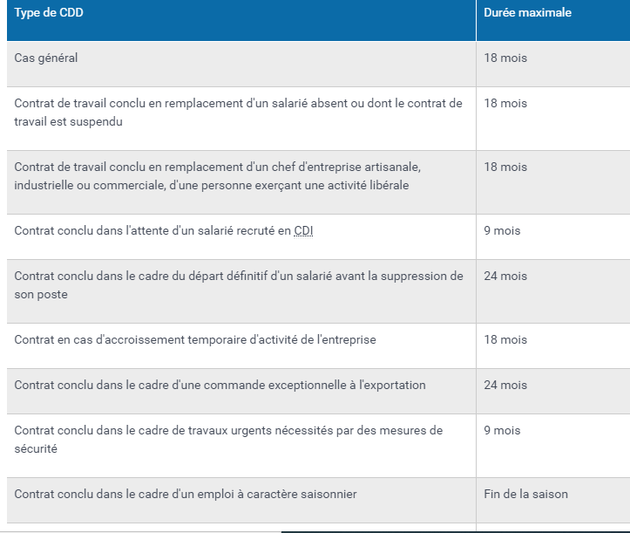
e. Durée et renouvellement
e1. Durée

Slide 19
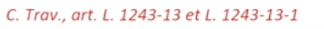
e2. Renouvellement
Un CDD peut être renouvelé 2 fois, sauf accord de branche étendu contraire.
Le renouvellement d'un contrat CDD est la prolongation du même contrat.
Il décale simplement le terme initialement prévu dans le temps. Il ne peut modifier que le terme du contrat.
Lorsque le contrat se poursuit après l’échéance du terme du CDD, il se transforme automatiquement en CDI.
Le salarié conserve l’ancienneté acquise pendant son CDD.

Slide 20
f. Délai de carence
À la fin d’un CDD, sauf accord de branche étendu contraire, un délai de carence doit être respecté avant de recourir à nouveau à un autre CDD.
Il est égal au tiers de la durée du contrat renouvellement inclus
Mais, pour les CDD de moins de quinze jours, le délai de carence est de la moitié.
Exemple: 6 mois de carence entre deux CDD si le contrat initial était de 18 mois.

Slide 21
Quelques chiffres
Part des personnes en CDI : 94% en 1982 exactement après la victoire de François Mitterrand à la présidentielle un an plus tôt à 88% en 2017.
Le taux d'entrée en CDD (c'est-à-dire le rapport entre les embauches en CDD et les effectifs de l'établissement) ainsi depuis 1993, ce ratio est multiplié par plus de 4 pour les établissements de plus de 50 salariés, passant de 20,5% en 1993 à 84% en 2017». DARES
Une hausse qui s'est déroulée en deux temps: d'une façon modérée de 1993 à 2000, plus exponentielle par la suite.
Âge moyen du premier CDI : 29 ans

Slide 22
Application
Elsa vient de conclure un CDD pour 12 mois en tant que comptable dans le secteur de la restauration. Elle remplace une salariée en congé sabbatique et qui, selon les dires de ses collègues, ne reviendra pas. Elle est ravie et espère qu’ensuite elle pourra conclure un CDI si tout se passe bien. Un de ses amis lui dit qu’elle n’aura jamais de CDI dans cette branche car il s’agit d’un secteur dans lesquels il est d’usage de ne pas recourir au CDI.
Son ami a-t-il raison ?

Slide 23
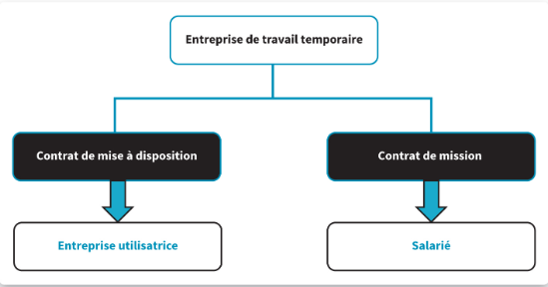
3. Le travail temporaire
a • Les contrats

Slide 24
Contrat de mise à disposition
▶C’est un contrat commercial conclu par écrit entre les deux entreprises et signé au plus tard dans les deux jours de la mise à disposition.
▶Il a pour mentions obligatoires : le motif de l’appel à un salarié temporaire, les dates de la mission, les caractéristiques de l’emploi, la rémunération, le nom et l’adresse du gérant.
▶L’absence d’écrit a pour conséquence de déclarer nul le contrat de prestation de services et l’entreprise de travail temporaire (ETT) peut être condamnée à une amende voire être interdite d’exercice.
Contrat de mission
▶C’est un contrat de travail conclu entre le salarié et l’ETT qui doit être conclu par écrit et remis au salarié dans les deux jours suivant la mise à disposition.
▶Il a pour mentions obligatoires : les mentions du contrat de mise à disposition, la qualification du salarié, les modalités de rémunération, la période d’essai éventuelle, la mention que l’embauche du salarié par l’utilisateur à l’issue de la mission n’est pas interdite, le nom et l’adresse de la caisse de retraite et de l’Urssaf. L’absence d’écrit permet au salarié de demander auprès de l’ETT la requalification en CDI.
▶ Réglementation identique au CDD

Slide 25
Les droits des travailleurs temporaires
Le salarié de l’entreprise de travail temporaire exécute son travail sous les directives de l’entreprise utilisatrice dans des conditions similaires à celles de ses propres salariés.
Il bénéﬁcie des mêmes droits et avantages que ceux-ci (droit aux tickets restaurants, accès aux moyens de transport collectifs…).
Mais s’il commet une faute disciplinaire dans l’exécution de sa mission, il doit être sanctionné par l’entreprise de travail temporaire.
Il exerce ses droits collectifs dans l’ETT et non dans l’entreprise utilisatrice.
À l’issue de la mission, l’ETT est tenue de verser au salarié une indemnité de ﬁn de mission au moins égale à 10 % de la rémunération brute perçue au titre de la mission.
L’indemnité n’est pas due si le salarié temporaire est recruté en CDI par l’entreprise utilisatrice ou si le contrat est rompu pour faute grave ou à l’initiative du travailleur temporaire.

Slide 26

4. Le contrat en alternance Contrat d’apprentissage VS contrat de Professionnalisation
Le contrat d’apprentissage est un contrat de travail de type CDD par lequel un employeur s’engage à verser un salaire à un jeune travailleur et à lui assurer une formation professionnelle dispensée à la fois par son entreprise et par un centre de formation des apprentis (CFA).
L’apprenti s’engage à travailler pour l’entreprise et à suivre la formation pendant toute la durée du contrat.

Slide 27


Slide 28
Le formalisme
Le contrat d’apprentissage est obligatoirement conclu par écrit.
Il doit comprendre plusieurs mentions obligatoires parmi lesquelles ﬁgure notamment la désignation du diplôme sanctionnant la formation, la dénomination du CFA dans lequel le salarié est inscrit, le nom du ou des maîtres d’apprentissage. La durée du contrat d’apprentissage.
La durée du contrat d’apprentissage peut varier entre un et trois ans.
Elle est ﬁxée d’un commun accord par l’employeur et l’apprenti après autorisation des instances administratives.

Slide 29
La rupture du contrat d’apprentissage
Pendant les deux premiers mois, le contrat peut être rompu sans motif, à l’initiative de l’une des parties, sans indemnités, sauf stipulation contraire du contrat.
À l’issue des deux premiers mois d’apprentissage, la résiliation du contrat ne peut intervenir que sur accord exprès et bilatéral des parties ou par résiliation judiciaire auprès du conseil des prud’hommes.
Dans les deux cas, la résiliation doit être notiﬁée au directeur du CFA.

Slide 30
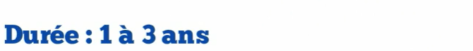

Rémunération: % du SMIC

Slide 31
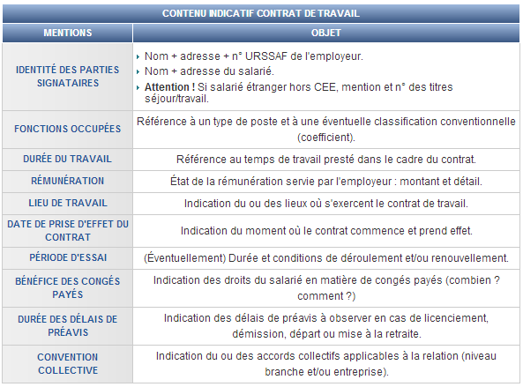
C. Le contenu du contrat de travail
1. Ensemble des clauses présentes dans un contrat de travail

Slide 32
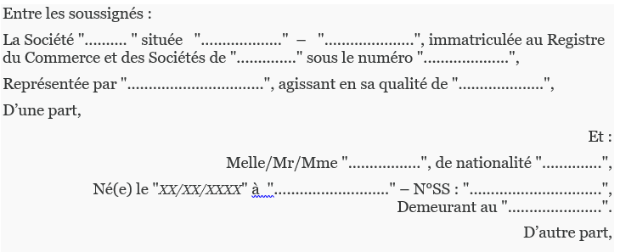
2. modèle de contrat de travail

Slide 33
3. La période d’essai
a. Définition
Elle permet « à l’employeur d’évaluer les compétences du salarié dans son travail, notamment au regard de son expérience, et au salarié d’apprécier si les fonctions occupées lui conviennent ». Elle doit être expressément prévue au contrat.
b. Intérêt de la période d’essai
La période d’essai est la période pendant laquelle le contrat peut, en principe, être rompu à tout moment, sans formalité autre que le respect d’un délai de prévenance (2008), sans motif et sans indemnité.
En pratique : L’employeur doit être en mesure de pouvoir justifier que sa décision est liée uniquement aux qualités professionnelles du salarié ; à défaut, il peut être condamné pour abus de droit.

Slide 34
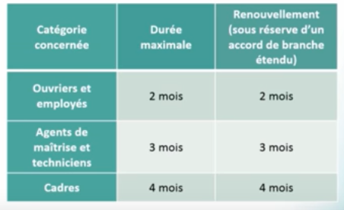
c. Durée de la période d’essai
Pour les contrats à durée indéterminée (CDI)

Slide 35
Pour les contrats à durée déterminée (CDD) :
▶2 semaines pour les CDD ≤ 6 mois ;
▶1 mois pour les CDD > 6 mois.
Quand le contrat n’a pas de terme précis, elle est calculée par rapport à la durée minimale du contrat.

Slide 36
Pour les contrats de travail temporaire (CTT) :
La loi impose :
2 jours si le contrat est d’une durée égale ou inférieure à 1mois.
3 jours si la durée du contrat est comprise entre 1 et 2 mois.
5 jours si la durée du contrat est supérieure à 2 mois.

Slide 37
Application
Mme Acti a fait l’objet d’une promotion. Son employeur lui précise qu’elle a un essai de 2 mois sur le nouveau poste. Au bout de 6 semaines, son employeur lui fait savoir qu’il rompt l’essai et qu’il met fin au contrat de travail car ses compétences pour ce nouveau poste sont en fait limitées.
L’employeur peut-il prendre cette décision ?

Slide 38
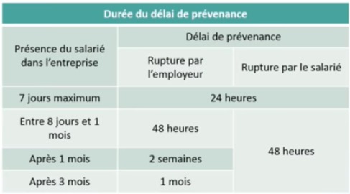
d. délais de prévenance
L’employeur qui ne respecte pas le délai de prévenance doit verser au salarié, sauf en cas de faute lourde de ce dernier, une indemnité compensatrice correspondant au salaire et avantages qui auraient dû être versés durant la durée manquante du délai de prévenance.

Slide 39
4. Les clauses du contrat
a. Clauses relatives à l’exécution du contrat
La clause d’objectifs :
Par cette clause, le salarié doit atteindre un objectif, qui, pour être valable, doit correspondre à des normes sérieuses et réalisables par rapport aux moyens dont dispose le salarié.
La clause d’exclusivité :
Elle interdit au salarié d’exercer toute autre activité professionnelle, que ce soit pour son propre compte ou pour tout autre employeur.
Conditions :
Elle doit être indispensable à la protection des intérêts légitimes de l’entreprise, justifiée par la nature de la tâche à accomplir et proportionnée au but recherché.
Ces conditions font qu’elle est quasiment inexistante dans les contrats à temps partiel.
D’autre part, cette clause est suspendue durant un congé pour la création ou la reprise d’entreprise.

Slide 40

La clause imposant une tenue vestimentaire :
Cette clause n’est valable que si des raisons d’hygiène ou d’image de marque de l’entreprise la justifient.
Une clause de mobilité est une disposition prévue dans le contrat de travail ou la convention collective. Elle prévoit que le salarié accepte, à l'avance, que son lieu de travail puisse être modifié. Cette mutation s'impose au salarié, sauf exceptions.
Tout salarié peut se voir proposer une clause de mobilité, lors de son embauche ou après signature du contrat de travail, avec son accord.
▶Contenu
La clause de mobilité doit définir de façon précise sa zone géographique d'application (par exemple, dans tous les établissements d'un département).
L'étendue de la zone géographique varie selon les fonctions exercées par le salarié. En général, plus les responsabilités sont élevées, plus la zone de mobilité est étendue.
La clause de mobilité est applicable dans l'entreprise uniquement et non dans les autres sociétés du même groupe.
▶ Si le salarié refuse l’accord de mobilité interne, son employeur peut le licencier pour motif personnel.

Slide 41
clause de confidentialité :
La clause de confidentialité interdit au salarié de divulguer certaines informations qui lui ont été communiquées pendant son travail. Le secret doit être gardé non seulement à l’égard des personnes extérieures à l’entreprise, mais aussi en interne.
La Cour de cassation a admis que cette obligation se poursuivait après la rupture du contrat (Cass. Soc. 19 mars 2008, n°06-45322).
Même en l’absence de stipulations contractuelles, tout salarié est investi d’une obligation générale de discrétion. En effet, tout contrat doit être exécuté de bonne foi. En droit social, cela se traduit par un devoir de loyauté envers l’employeur. Au nom de celle-ci, une obligation de discrétion s’impose au salarié.
Elle lui interdit de révéler les informations confidentielles dont il aurait eu connaissance au cours de son travail. Le salarié qui ne respecte cette obligation s’expose à une sanction disciplinaire, voire pénale. L’article L1221-1 de code du travail punit la révélation d’un secret de fabrication de deux ans d’emprisonnement et de 30.000 euros d’amende.

Slide 42
Clause de propriété intellectuelle :
Le développeur informatique a cela de stratégique dans la société qu’il crée l’ossature numérique autour de laquelle va pouvoir s’articuler l’activité exercée.
Sans code, pas de logiciel à utiliser, à vendre, à intégrer dans un produit plus complexe ou à proposer en licencie, pas de site internet performant.
Les lignes de code crées par le développeur informatique sont donc des créations originales de ce dernier, qui sont trop importantes pour que la société puisse se permettre de les perdre, ou à tout le moins de ne pas les sécuriser.
Il est donc capital de prévoir dans le CDI du développeur des dispositions propres à la propriété intellectuelle sur les codes crées pour le compte de la société, notamment en stipulant que ceux-ci appartiennent exclusivement à la société (cession de droit de propriété intellectuelle).

Slide 43
La clause de dédit-formation :
Par cette clause, le salarié s’engage, en contrepartie d’une formation payée par l’entreprise, à rester travailler un certain temps pour elle ou, à défaut, à lui rembourser les frais engagés pour sa formation.
La formation ainsi financée doit dépasser l’obligation légale de formation de la part de l’employeur.
▶Le salarié doit connaître avant le début de la formation :
− la date, la nature, la durée de la formation ;
− le coût réel pour l’employeur ;
− le montant et les modalités du remboursement à la charge du salarié, étant entendu que le montant de l’indemnité de dédit doit être proportionné aux frais de formation engagés.
▶Ne doit pas avoir pour effet de priver le salarié de la faculté de démissionner.

Slide 44
b. Clause relative à la fin du contrat
La clause de non-concurrence :
Elle permet d’interdire au salarié de faire concurrence à la fin de son contrat à son ancien employeur.
Pour être valable, elle doit être :
limitée dans le temps et dans l’espace;
être légitimée par l’intérêt de l’entreprise sans entraver la liberté de travail du salarié;
doit avoir une contrepartie financière non dérisoire.
A titre d’illustration, a été jugée comme dérisoire une indemnité correspondant à 15 % du salaire d’un chef de dépôt soumis à une interdiction de concurrence d’une durée d’un an sur trois départements (CA Montpellier, 25 mars 2009, n° 08-7428).
La même Cour d’appel a en revanche admis la licéité d’une clause prévoyant une contrepartie financière de 40 % du salaire moyen d’un directeur technique de production hautement qualifié, dont le champ d’application géographique s’étendait sur plusieurs pays (CA Montpellier, 15 septembre 2010, n° 09-8566).

Slide 45
Application
M. X a été engagé en tant qu’agent de maintenance d’appareils électroniques de la société GE située à Paris. Son contrat de travail contient une clause de non-concurrence s’appliquant pendant 3 ans après la rupture du contrat sur tout le territoire français et s’étendant aux appareils relevant de la catégorie de ceux fabriqués et vendus par la société.
Pensez-vous qu’une telle clause soit valable ?

Slide 46
FIN

